Slide 1
Создание сервера и клиента для распределённых вычислений
Завёрткин Михаил, 11С

Slide 2
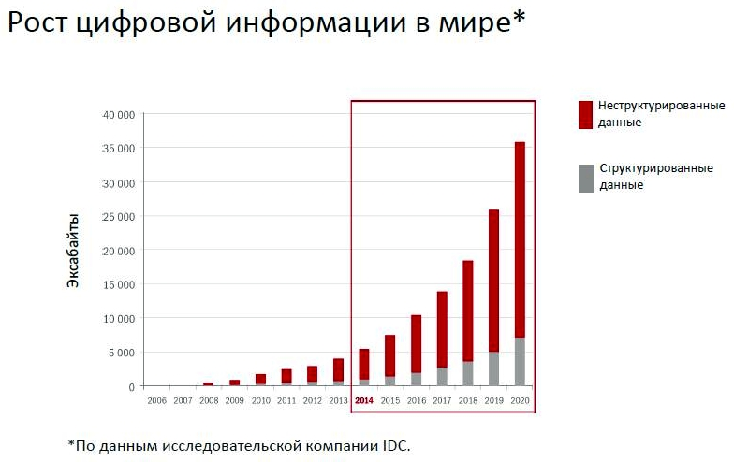
Актуальность

Slide 3
Цель и задачи
Написать приложение для проведения распределённых вычислений
Продумать структуру проекта
Написать реализацию
Найти и исправить ошибки

Slide 4
Распределённые вычисления
Сравнение эффективности | BOINC | Sunway TaihuLight
Средняя производительность, петафлопс | 10 | 93
Пиковая производительность, петафлопс | 320 | 125
Потребляемая мощность, мегаватт | 10 | 28

Slide 5
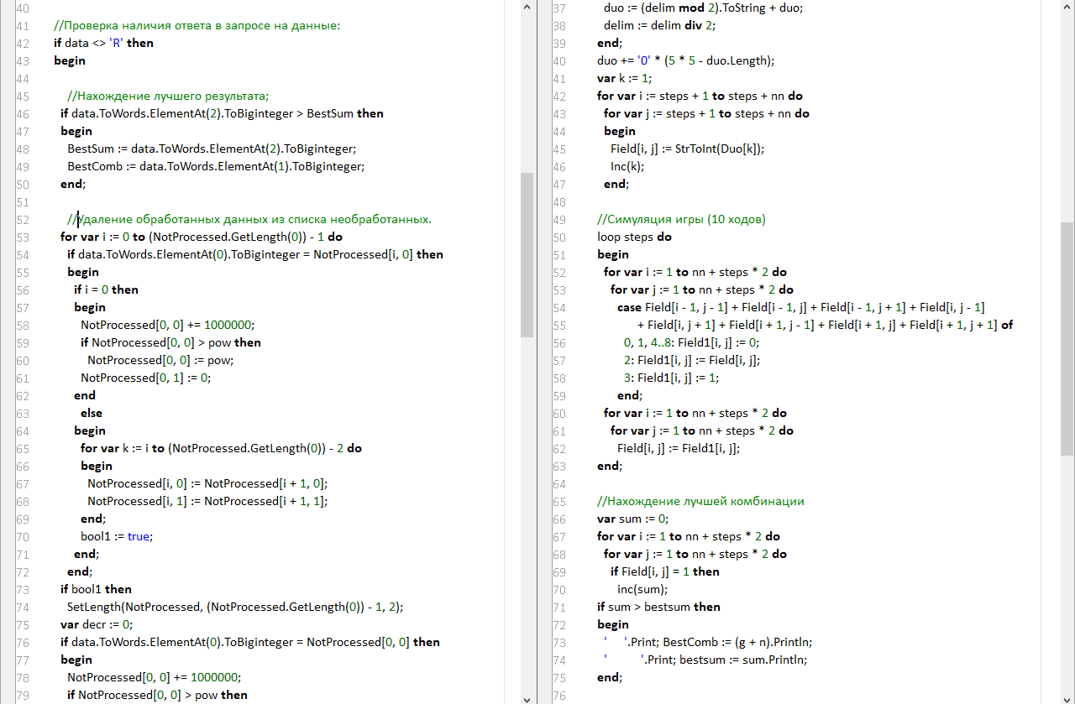
Первая программа на PascalABC.NET

Slide 6
Разрабатываемая версия
ООП
Dependency injection
MVVM, Фабрика
Логирование

Slide 7
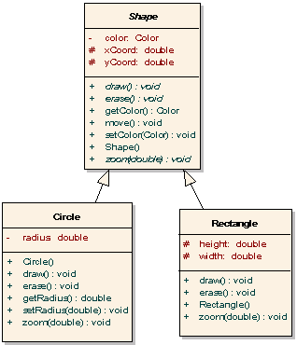
Абстракции

Slide 8
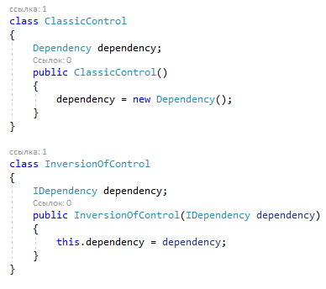
Инверсия контроля и Dependency Injection

Slide 9
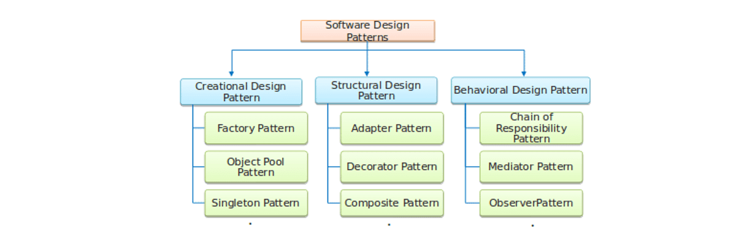
Паттерны проектирования

Slide 10
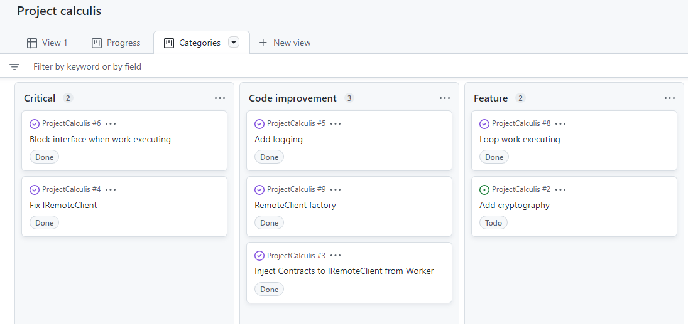
GitHub Projects

Slide 11
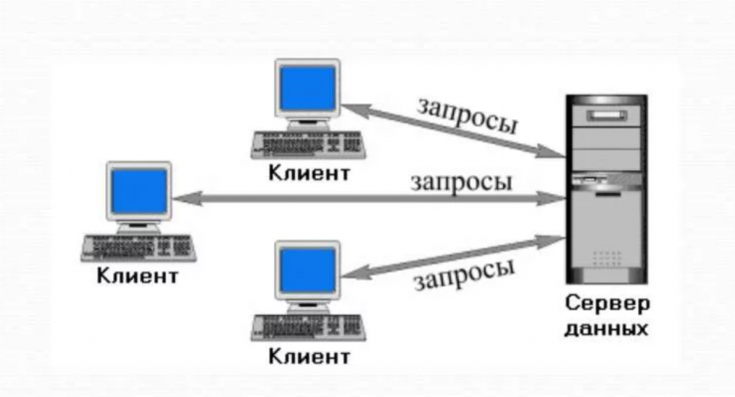
Архитектура

Slide 12
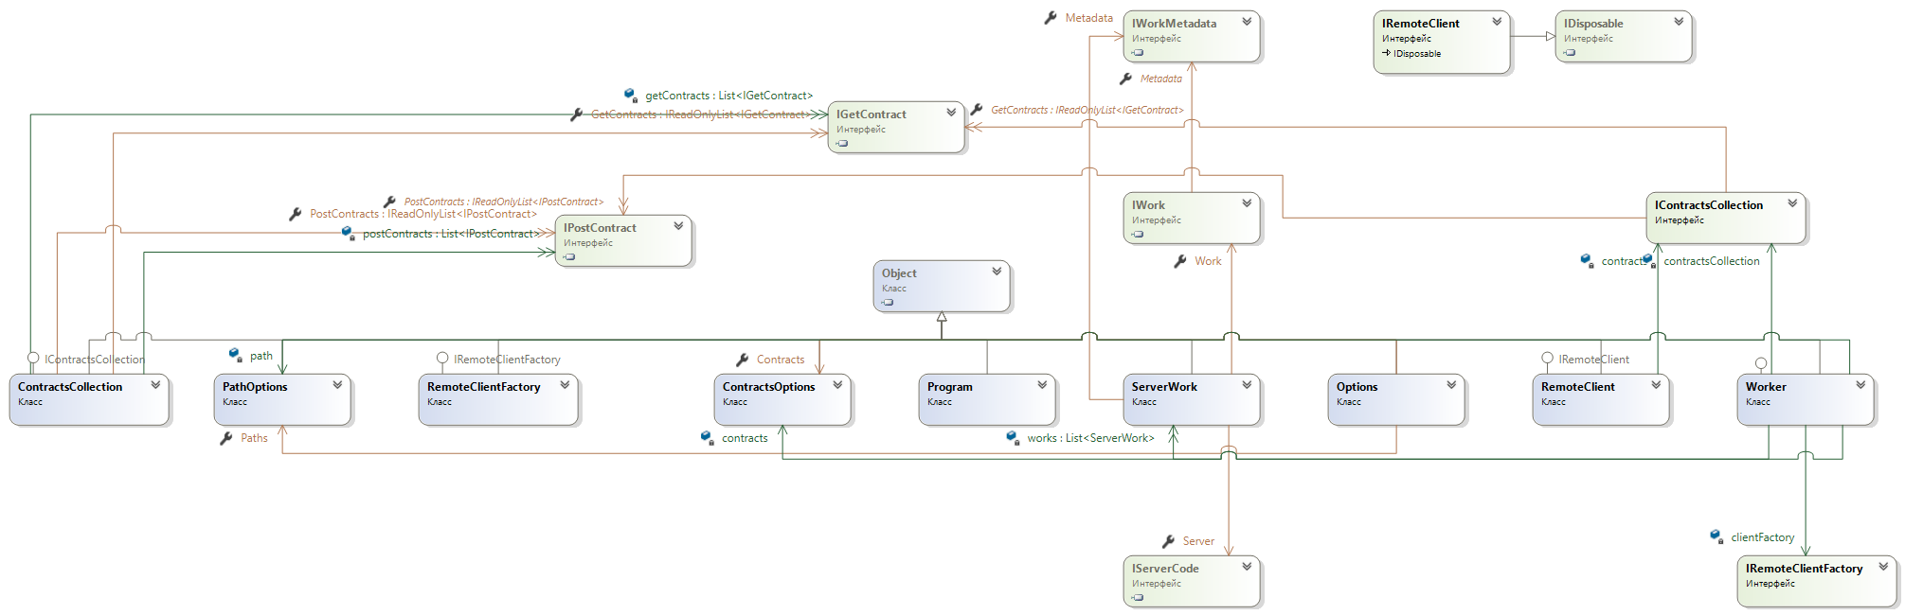
Сервер

Slide 13
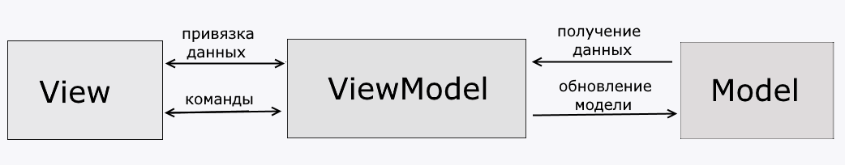
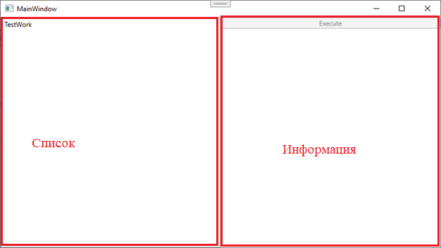
Клиент

Slide 14
Заключение
Гибкая кодовая база
Возможность применения как в любительских кругах, так и в научных

Slide 15

Список литературы
Metanit
Документация по C# и .NET
Форумы – StackOverflow и Cyberforum
Язык программирования C# 7 и платформы .NET и .NET Core - Джепикс Филипп, Троелсен Эндрю
Репозиторий проекта

